Slide 1

FOTOMETRIA DI METEORE
(NELL’AMBITO DEL PROGETTO “PRISMA”)
(prof. Nicola Rizzi)

Slide 2
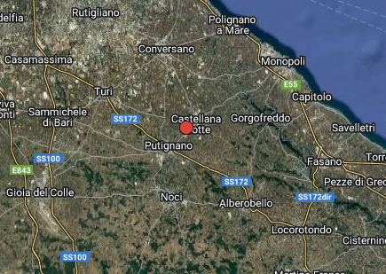

Slide 3
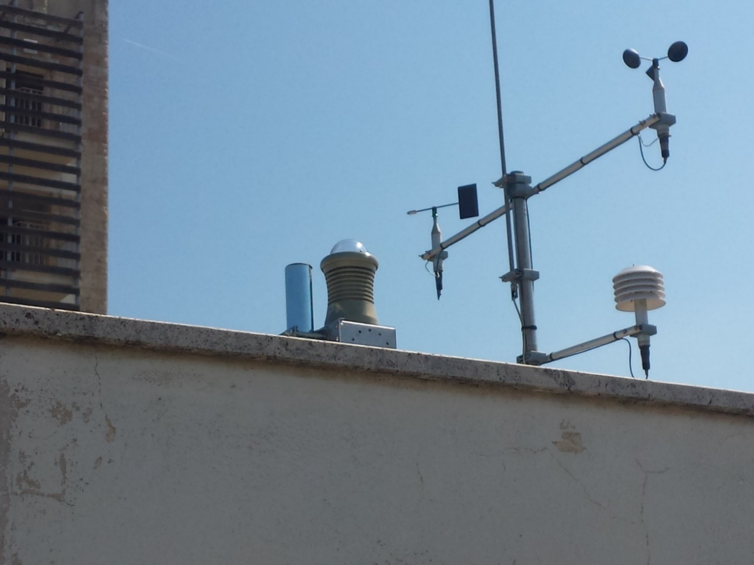
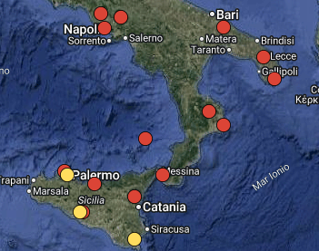

Slide 4
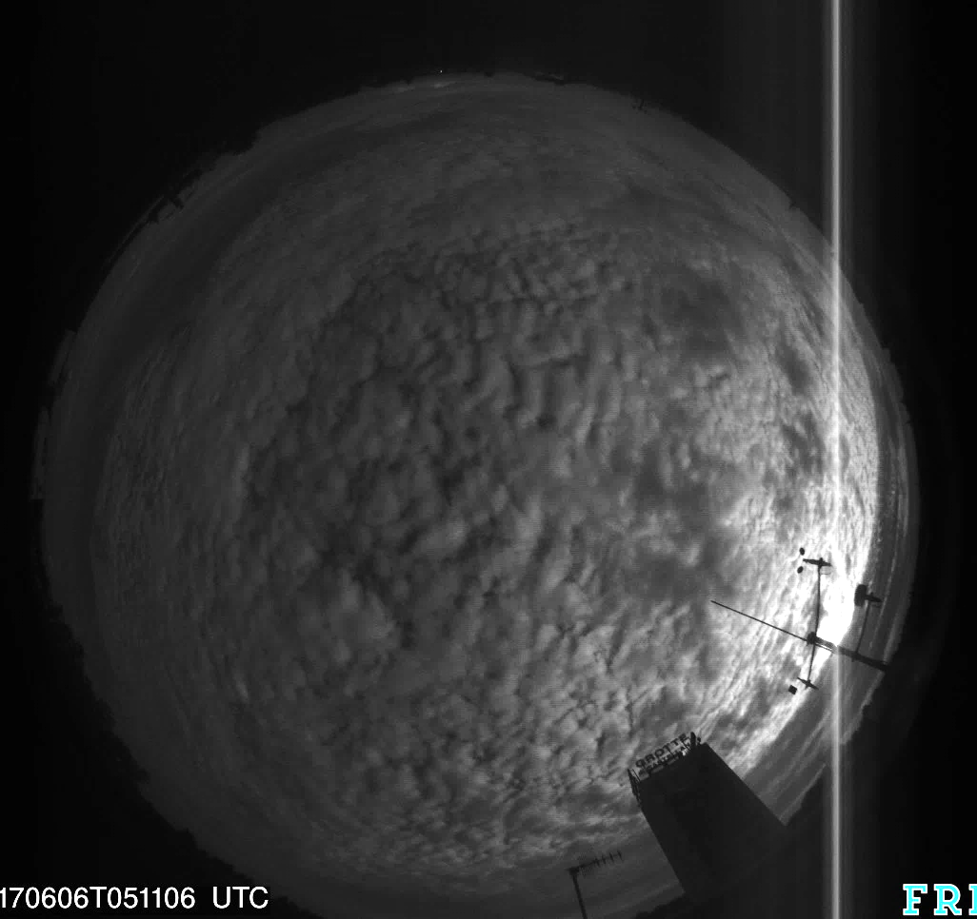
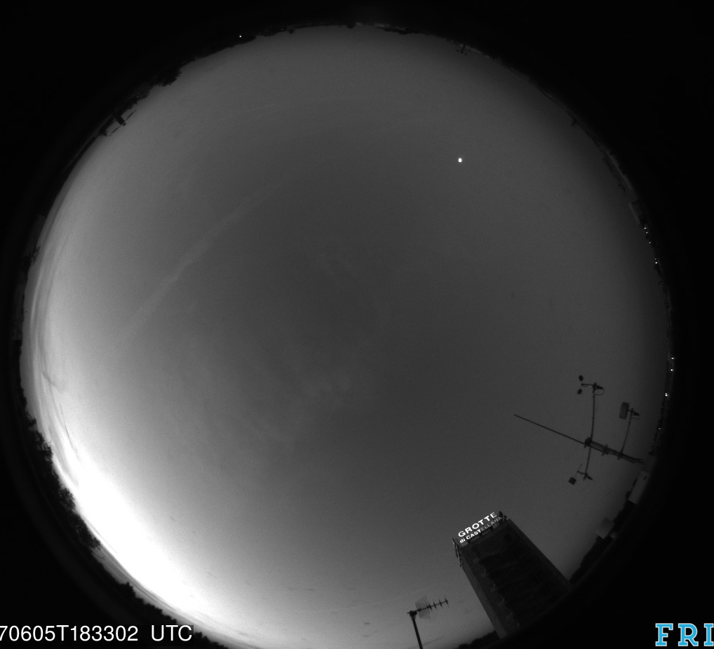
prima luce: 28 maggio 2017
https://www.fripon.org/IMG/jpg/stations/RT_ITPU01.jpg

Slide 5
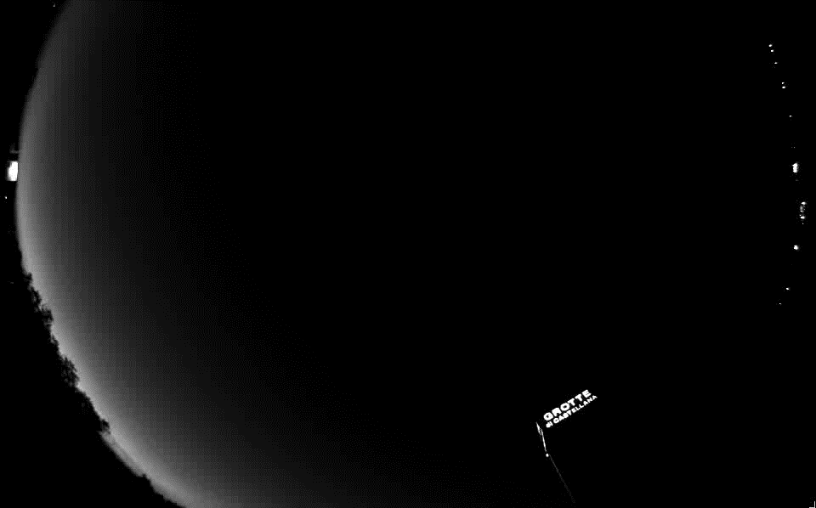

Slide 6
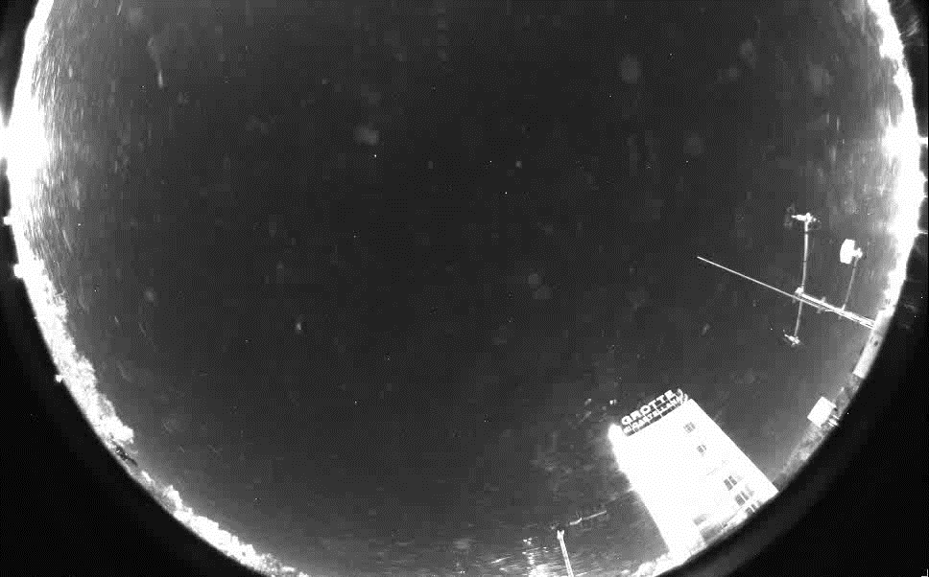

Slide 7
FOTOMETRIA DI METEORE
parametrizzare
i vari sciami meteorici
parametrizzare le LC

Slide 8
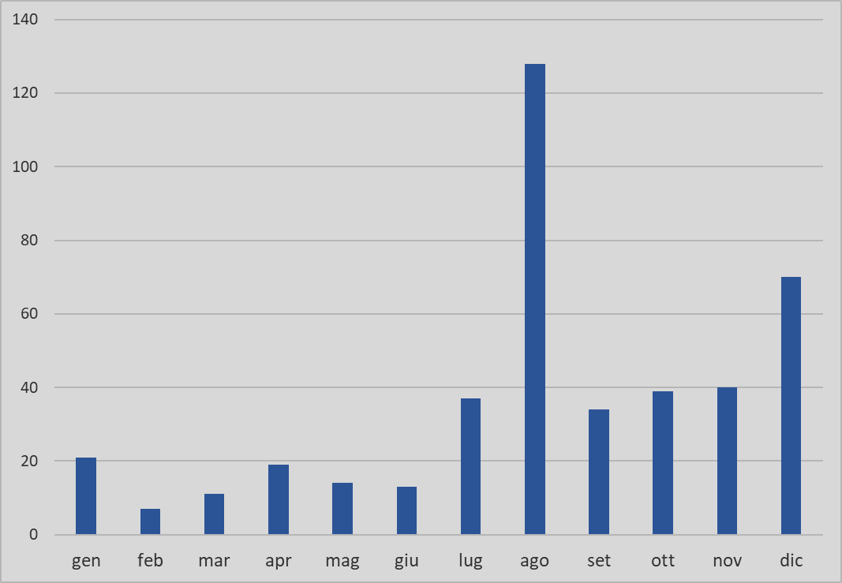
433 meteore in 8 anni di rilevazioni, media di 85 meteore/anno

Slide 9
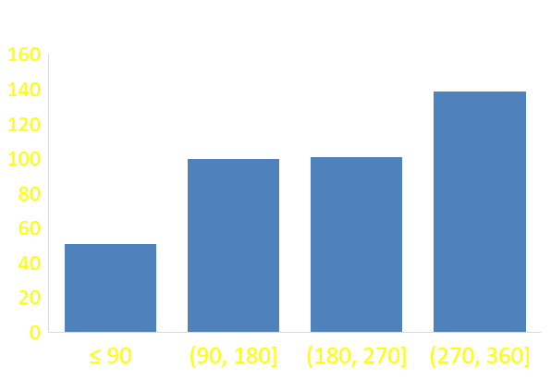
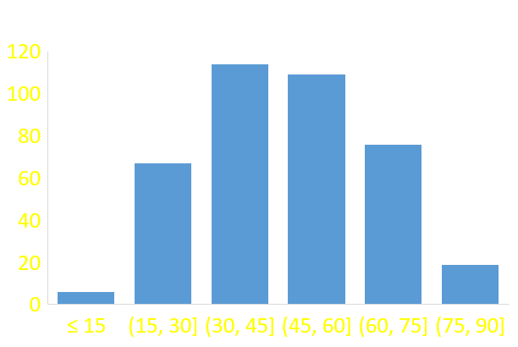

Slide 10
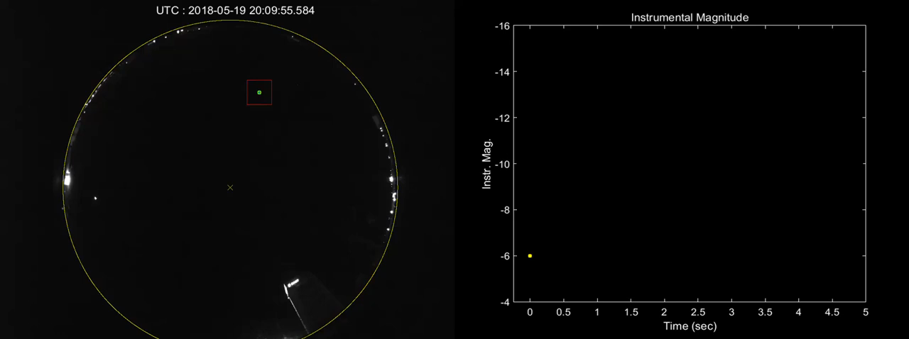
dott: Angelo Damone (A.C.A.S.)

Slide 11
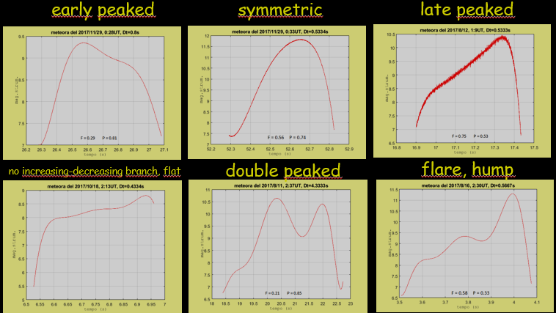

Slide 12
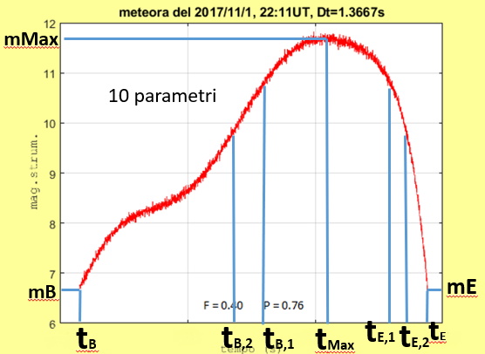

Slide 13
due parametri fondamentali:
F (SKEWNESS = asimmetria), P (PEAKSHAPE = appuntimento)
struttura fisica dei meteoroidi
processi di ablazione e frammentazione (distribuzione granulometrica interna al meteoroide)

Slide 14
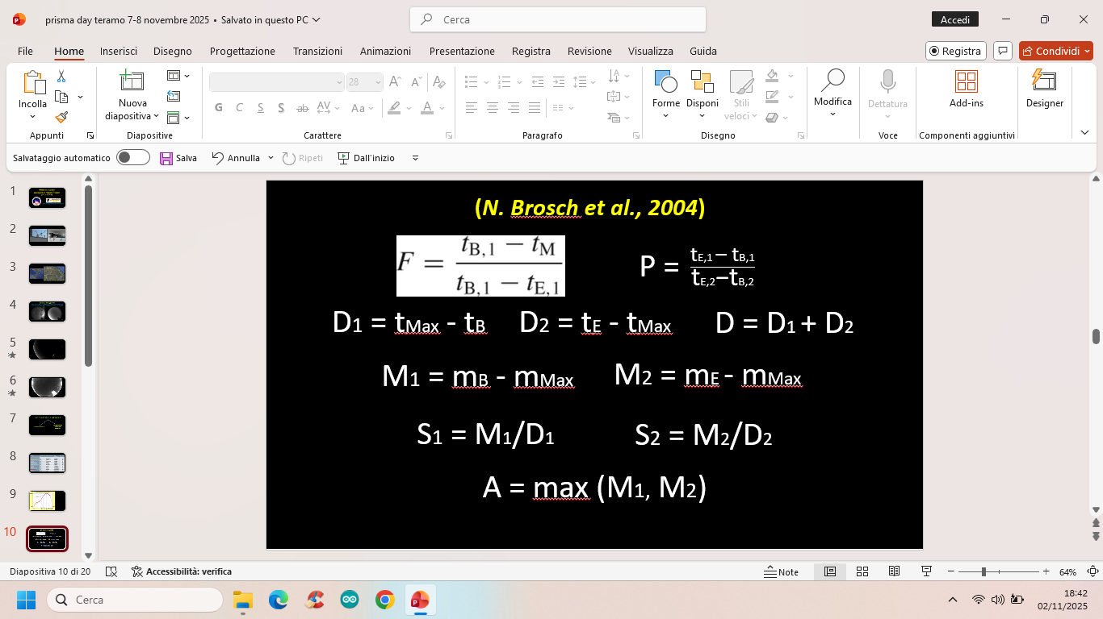
10 parametri
Brosch et al., 2004
10 parametri

Slide 15
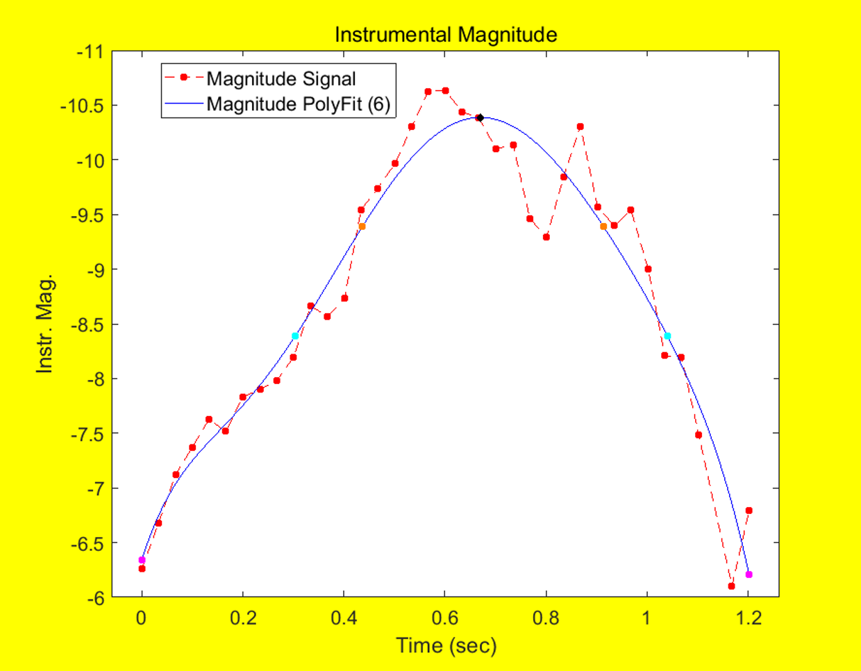
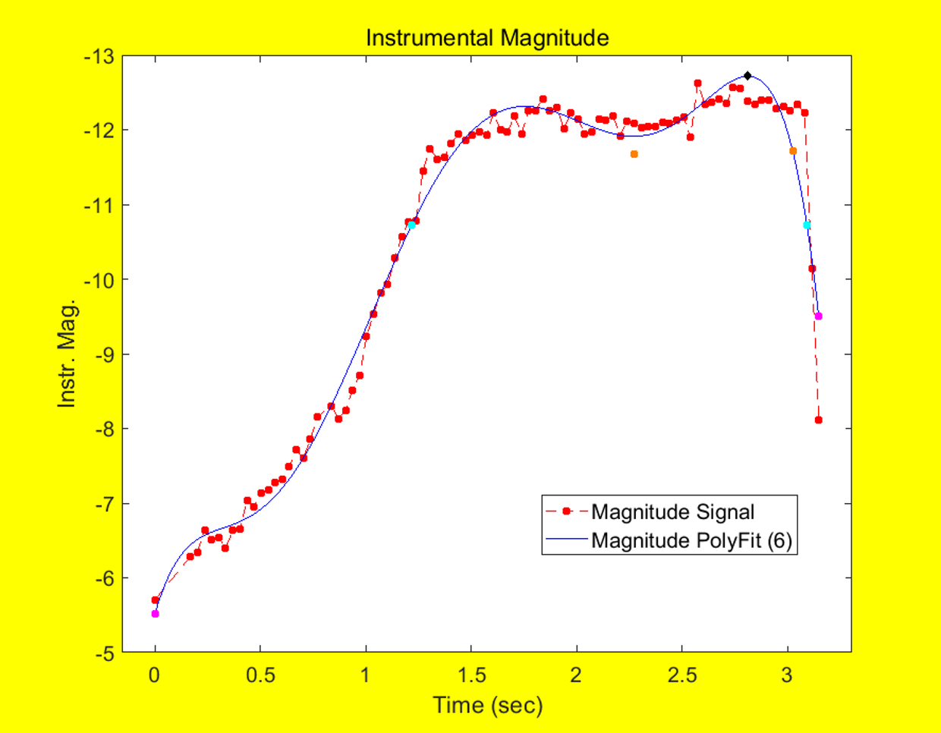
0,49 0,65
0,72 0,41

Slide 16
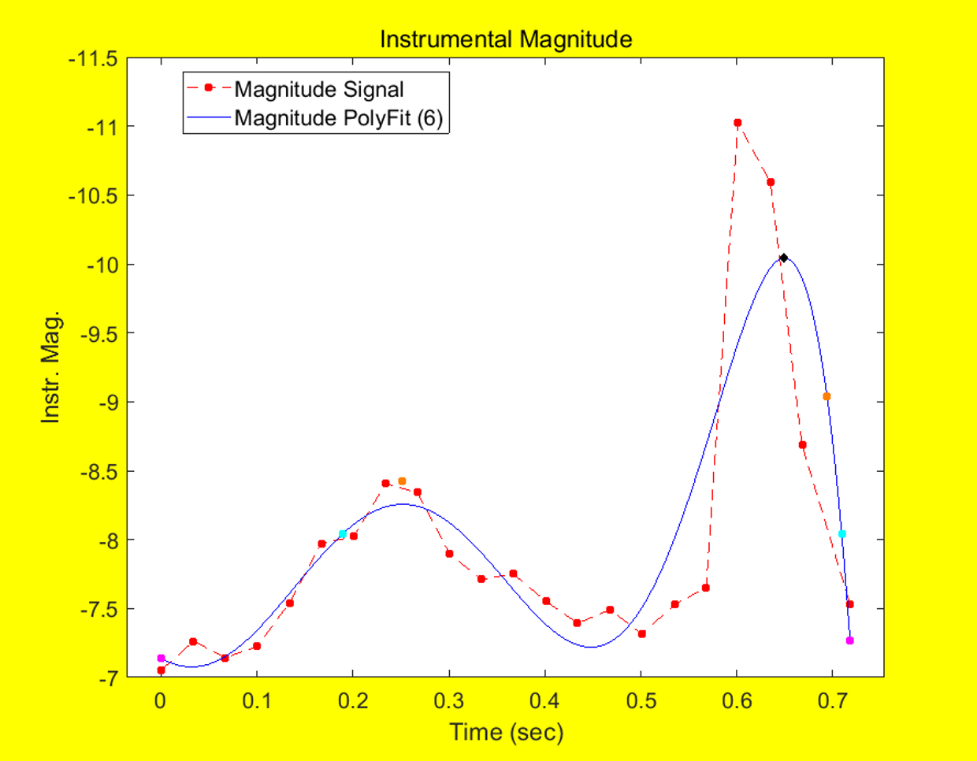
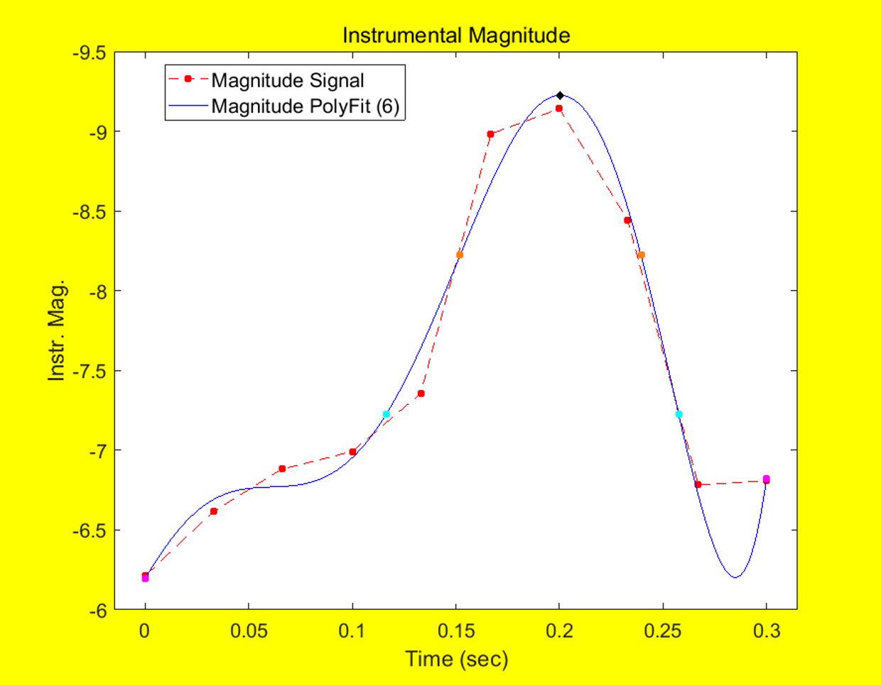
0,90 0,85
0,55 0,62

Slide 17
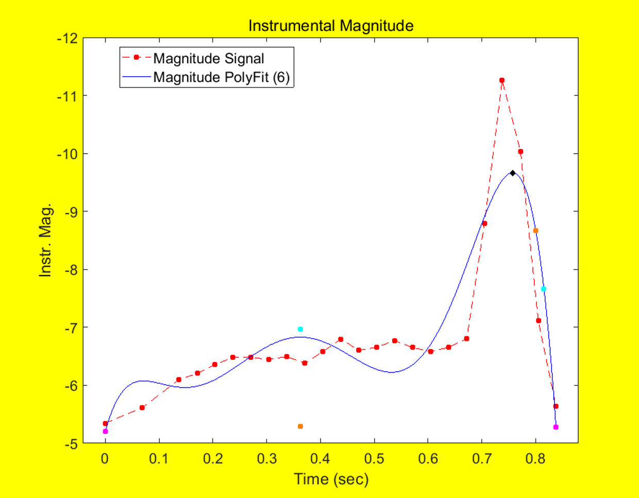
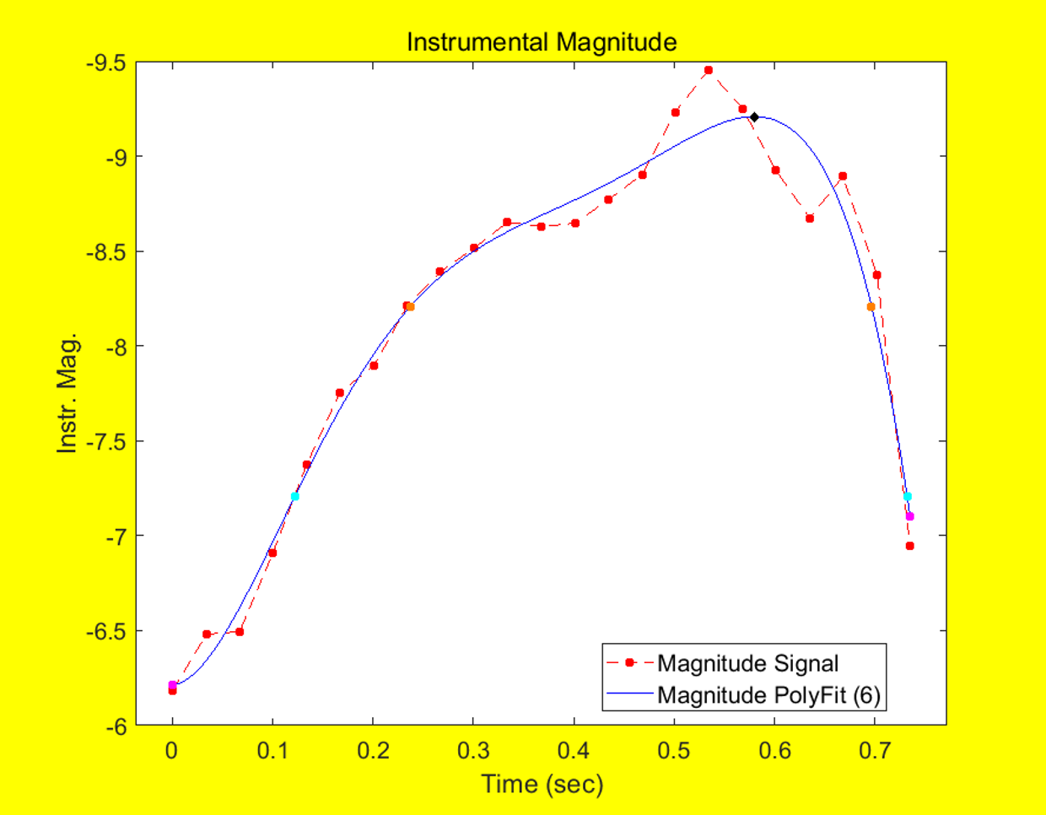
0,90 0,97
0,75 0,75

Slide 18
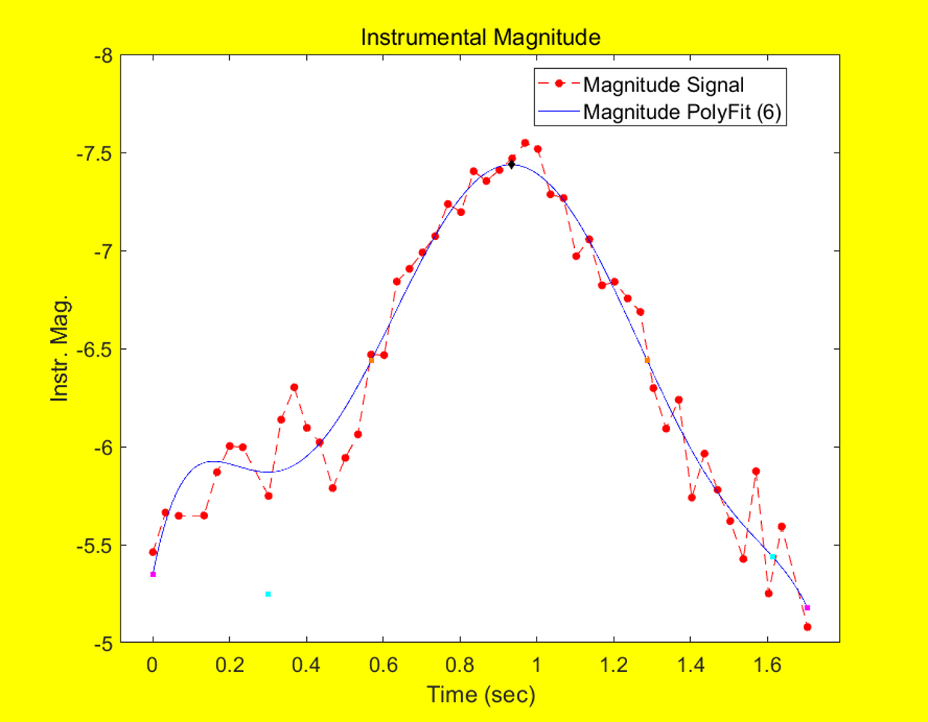
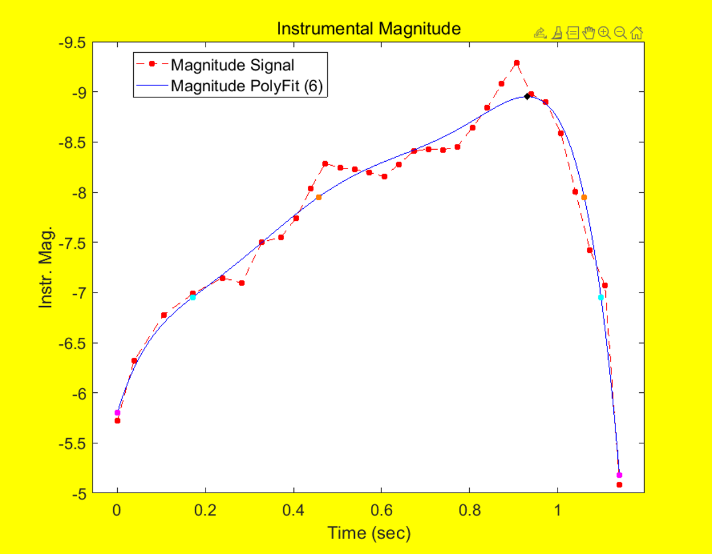
0,51 0,55
0,78 0,65

Slide 19
10 parametri
10 parametri

Slide 20
F
perdita di massa ad alta quota (F < 0,5) o a quote inferiori (F > 0,5)
origine cometaria (F < 0,5) o asteroidale (F > 0,5)

Slide 22
P
minore, curva più piatta, meteoroide composto da grani di dimensioni diverse, più coesivo e resistente, ablazione dominante (superficiale e graduale), velocità ingresso moderata, meteoroidi più densi e massivi
maggiore, curva più appuntita, meteoroide più fragile simile a una palla di polveri, frammentazione dominante (interna e rapida), evento veloce e di tipo esplosivo, velocità d’ingresso alte, meteoroidi meno densi e massivi

Slide 26
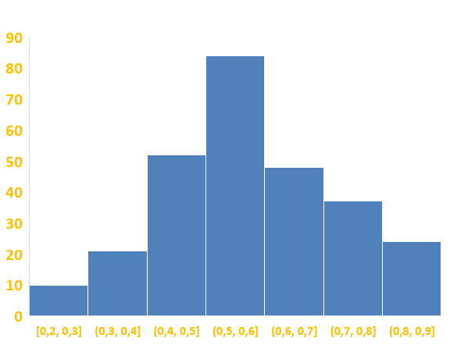
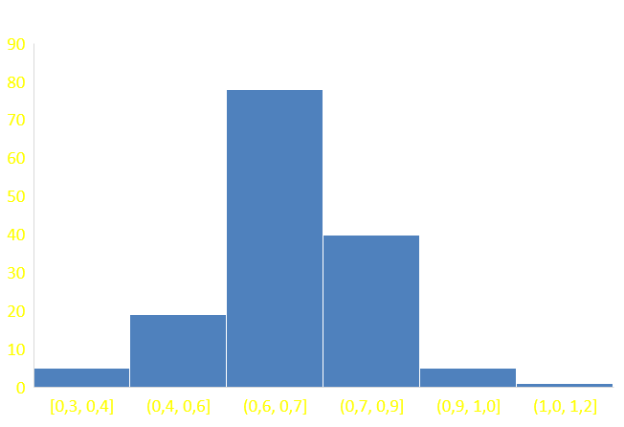

Slide 27
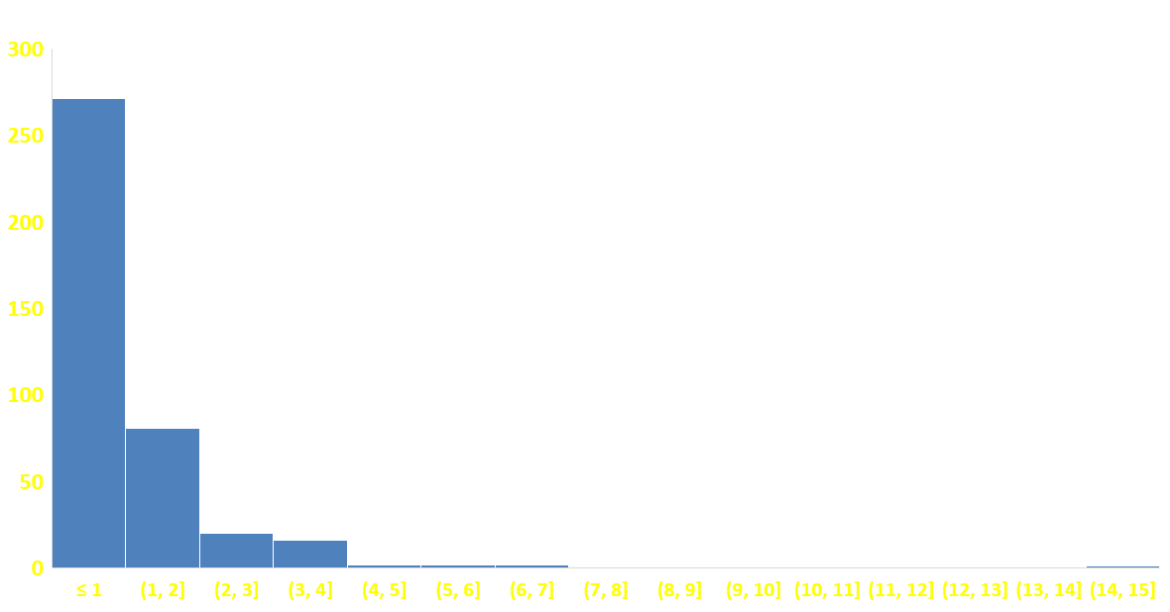

Slide 28
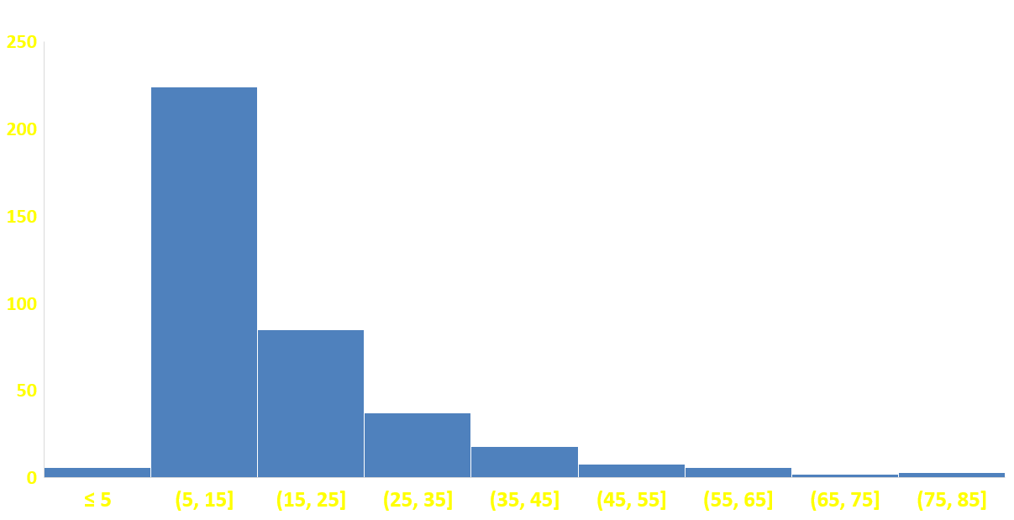

Slide 29
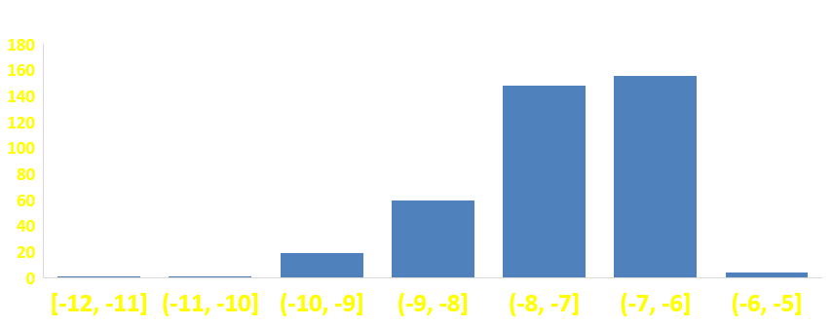
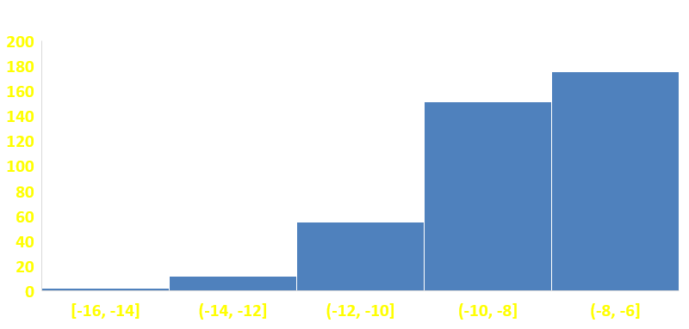
mag. limiti app. -12 e 2

Slide 30
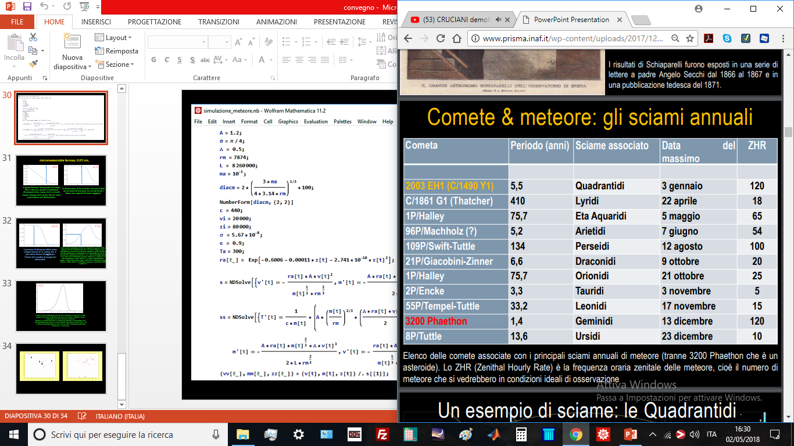

Slide 32
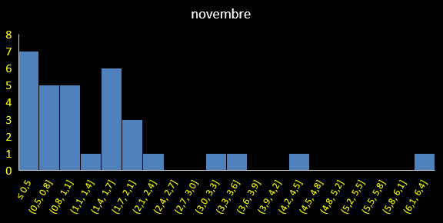
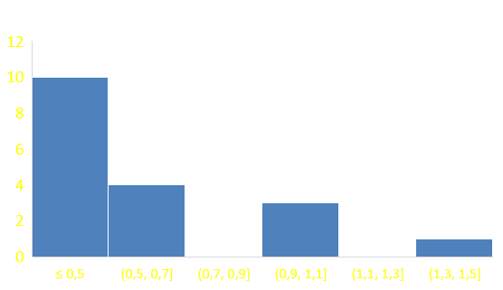
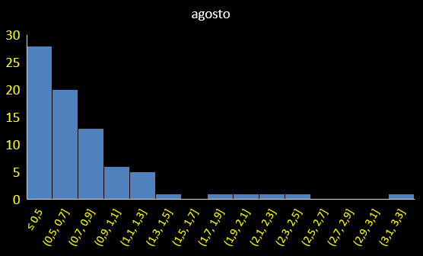
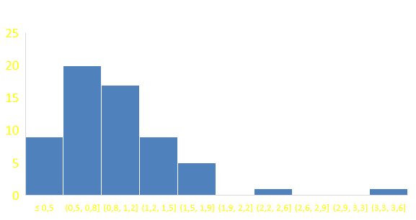

Slide 34
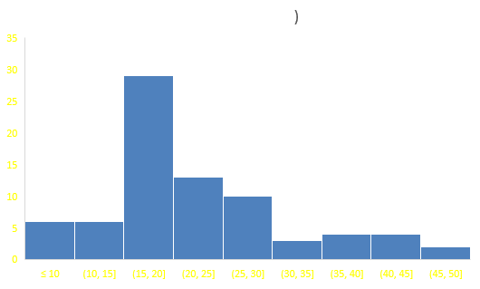
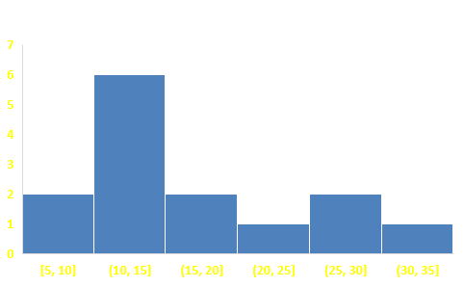
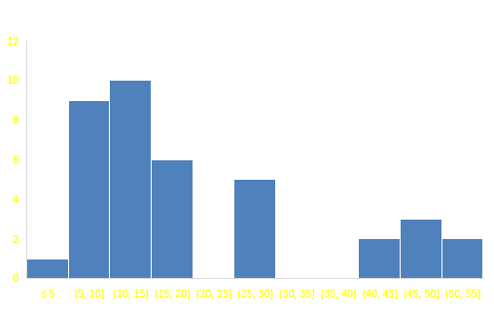
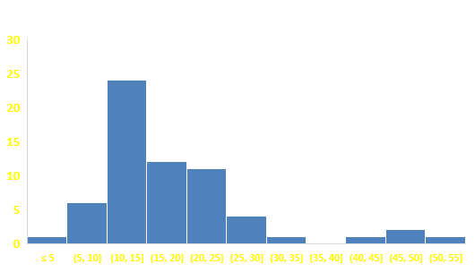

Slide 35
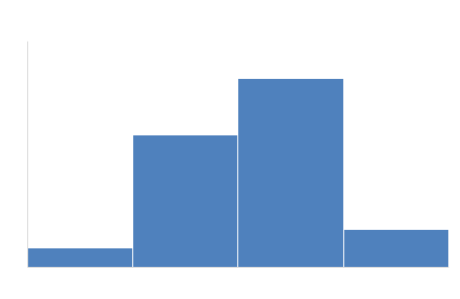
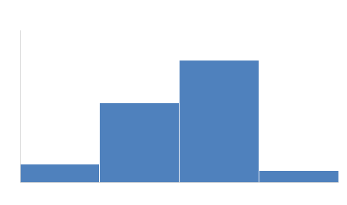
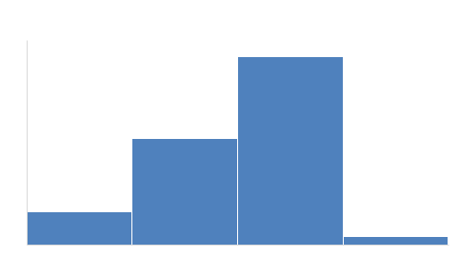


Slide 37
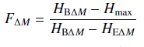
P. Koten et al., 2004

Slide 38
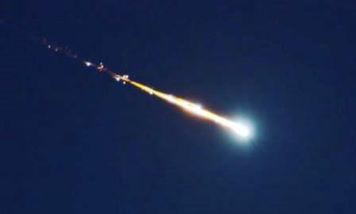
Grazie per l’attenzione!

